Slide 1
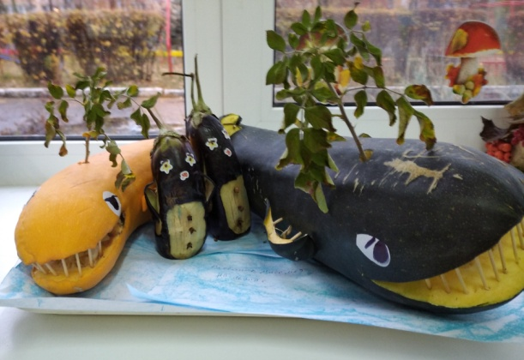
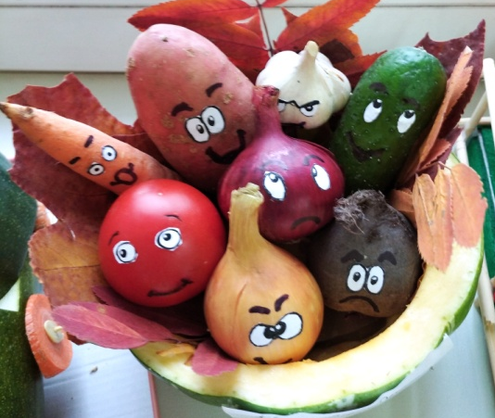
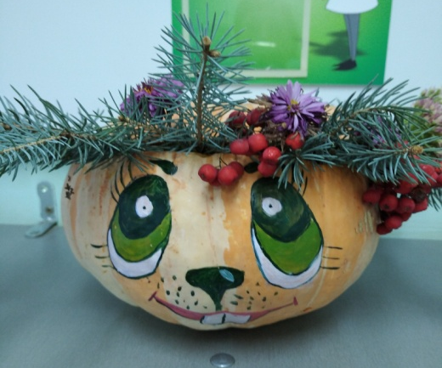
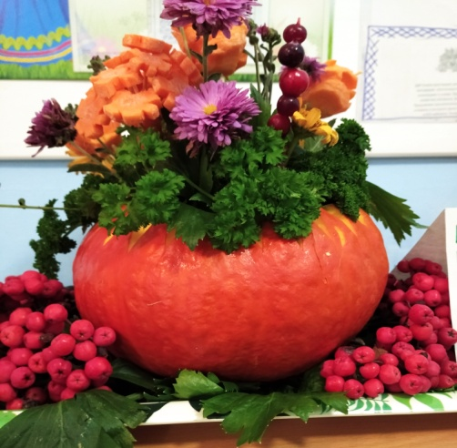
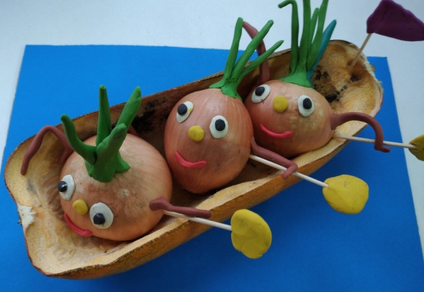
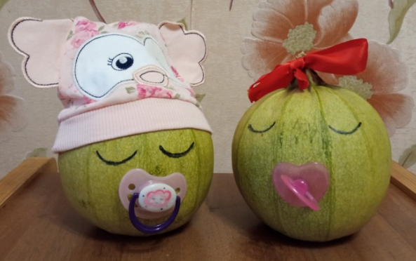
В октябре в МАДОУ ЦРР № 7 прошел конкурс поделок «Огородные фантазии». Родители совместно с детьми смастерили замечательные поделки: забавные игрушки, сказочные персонажи, целые композиции. Все экспонаты конкурса стали прекрасным украшением групп нашего детского сада. Благодарим всех участников за активность, фантазию и оригинальность.

